Slide 1
Vite & Gourmand
Application web de traiteur
Présentation du projet ECF
PHP, MySQL, JavaScript, Firebase
01
Notes:
Bonjour. Je vous présente Vite & Gourmand, une application web de traiteur réalisée dans le cadre de l’ECF. Elle permet de découvrir les menus, de préparer une commande et de suivre sa prise en charge. Je vais présenter le besoin, l’interface, les choix techniques et les vérifications réalisées. Le site présenté est une démonstration pédagogique avec des données fictives.
Source : sujet Studi et README.md.

Slide 2
Le besoin de Julie et José
Une commande accessible au client, un suivi maîtrisé par l’équipe
Rôle | Fonctions principales
Visiteur et client | Menus, filtres, commande, suivi et avis
Employé | Catalogue, commandes et modération
Administrateur | Gestion de l’équipe et statistiques
02
Notes:
Julie et José dirigent un traiteur bordelais depuis vingt-cinq ans. Le besoin du sujet est de rendre les menus plus visibles et de permettre la commande depuis le site. Le visiteur consulte sans compte. Le client s’identifie pour commander et retrouver son historique. L’employé gère les opérations et l’administrateur dispose en plus de la gestion des employés et des statistiques. Cette séparation détermine les écrans visibles, mais surtout les autorisations contrôlées par PHP.
Sources : Sujet Studi.pdf, Config/auth.php, Templates/layout.php.

Slide 3
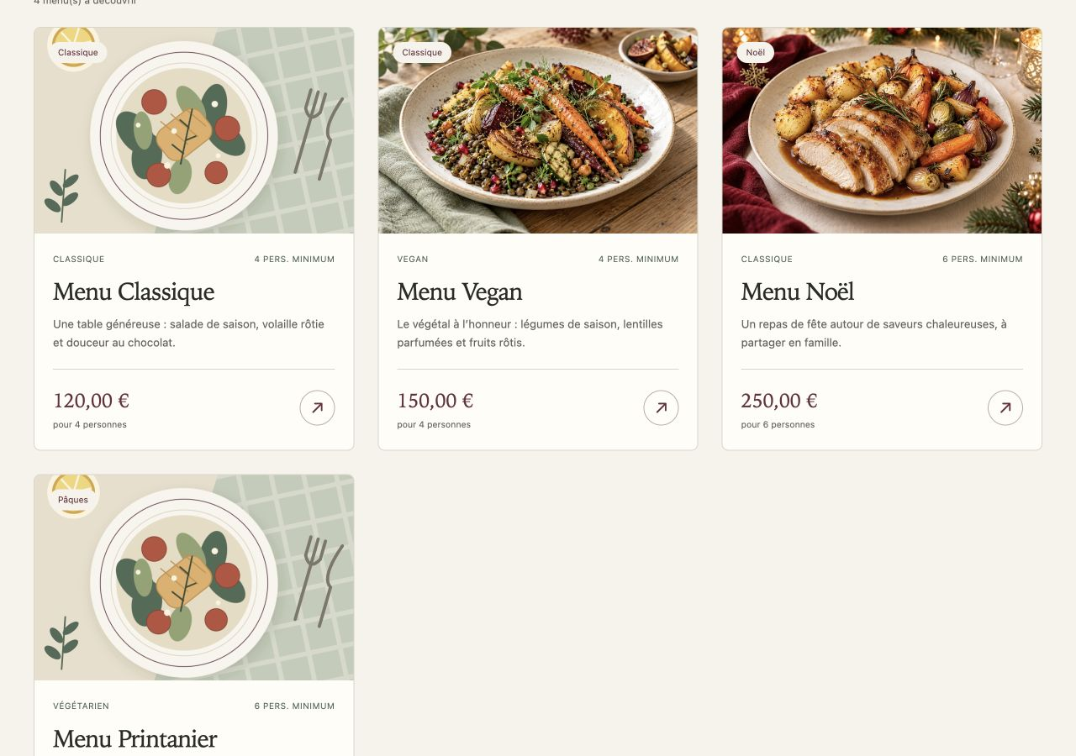
Le parcours client
1. Filtrer les menus
2. Lire les conditions
3. Vérifier la commande
4. Suivre la prestation
03
Notes:
Le parcours commence par le catalogue. Les filtres permettent de sélectionner un thème, un régime alimentaire, un budget ou un nombre de convives. La fiche détaille le prix du forfait, le minimum de personnes, la composition, les allergènes et les conditions. Après connexion, le client prépare sa commande puis vérifie le récapitulatif. Le serveur recalcule toujours le prix. Le suivi et l’avis restent associés au bon compte. Le paiement en ligne ne fait pas partie du périmètre livré.
Sources : Templates/menu-list.php, Public/menu.php, Public/commander.php, docs/parcours-jury.md. Capture : docs/captures/catalogue-nouveaux-visuels-en-ligne.png.

Slide 4
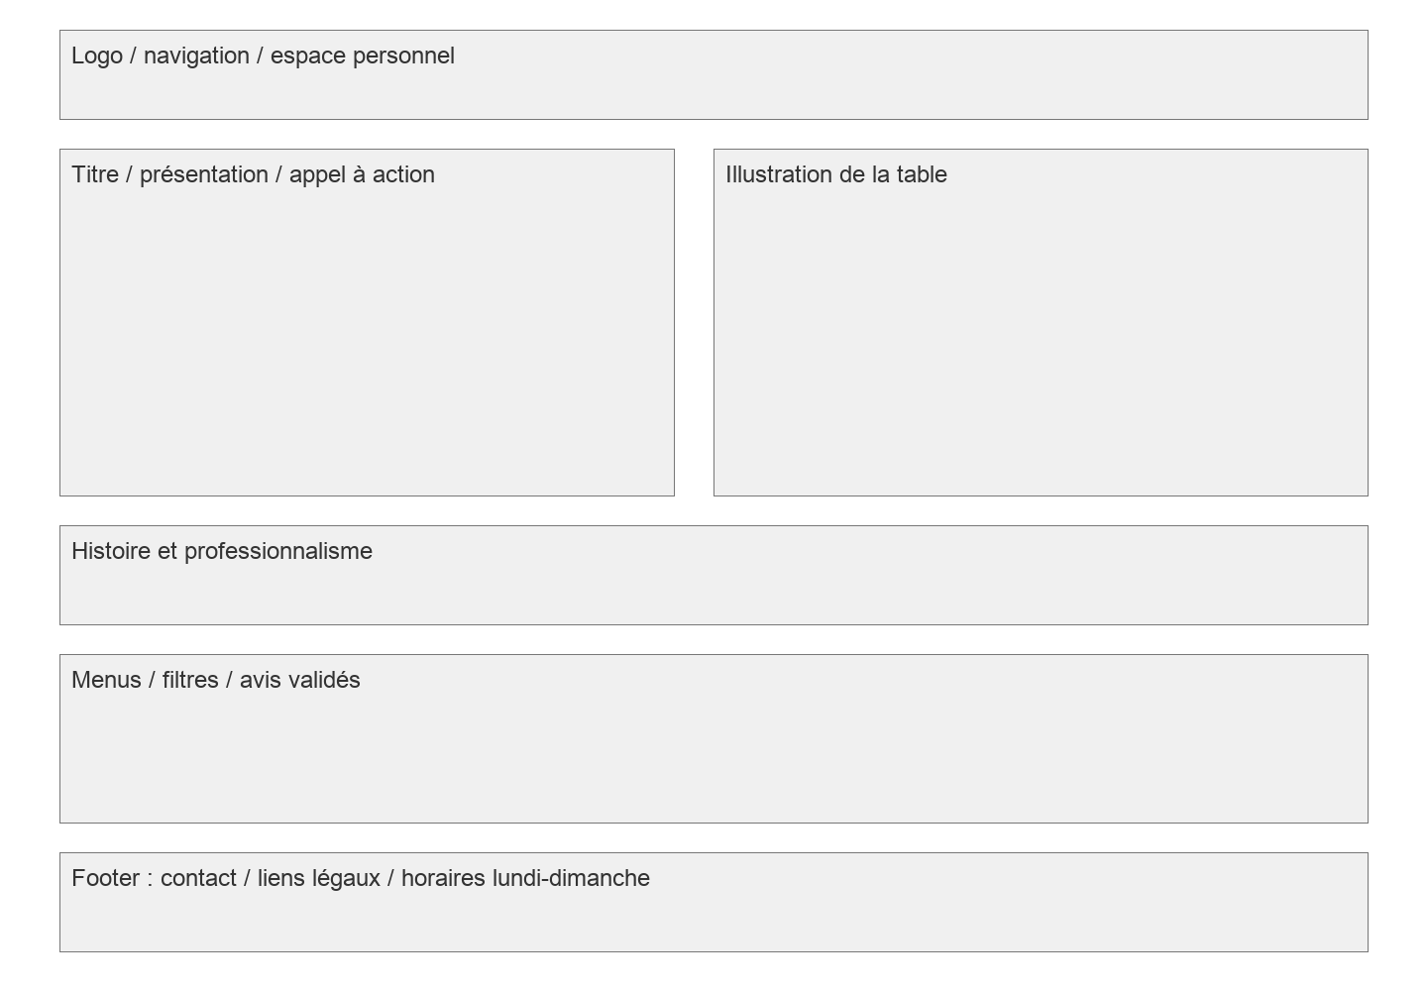

Wireframes et mockups
Structure
Interface mobile
04
Notes:
Les wireframes décrivent la structure des pages. Les mockups montrent leur présentation visuelle avec la palette bordeaux, sauge et crème. Trois écrans sont documentés en ordinateur et en mobile : accueil, détail d’un menu et contact. Les exports d’origine documentent l’interface après son développement. Les versions Figma ont été ajoutées ensuite pour disposer de calques modifiables. Je présente donc ces livrables comme une documentation de la solution finale, sans inventer une phase Figma antérieure au code.
Sources : Livrables-jury/Wireframes, Livrables-jury/Mockups, docs/charte-graphique.md.

Slide 5

Responsive et accessibilité
Une base desktop adaptée au mobile
Colonnes repliables et navigation mobile.
Contrôles à partir de 320 px.
Des corrections ciblées
Labels, contraste, focus et clavier.
Évaluation RGAA exhaustive encore à compléter.
05
Notes:
Le CSS reprend une base pensée d’abord pour ordinateur, puis adaptée aux petits écrans. Je parle donc de responsive et non d’une démarche mobile first que le projet n’a pas suivie. Les colonnes se replient et le menu change de présentation. Les tests couvrent notamment 320, 390, 768 et 1440 pixels. Les dernières corrections renforcent les bordures des champs, signalent les champs obligatoires et déplacent le focus sur les erreurs. Les parcours au clavier ont été contrôlés. En revanche, le test VoiceOver et l’audit complet RGAA ne sont pas validés. Je n’annonce donc aucun taux de conformité.
Sources : docs/accessibilite.md, docs/recette-accessibilite-responsive.json, Public/assets/css.

Slide 6
Une architecture PHP progressive
Navigateur
Application PHP
HTML et CSS
JavaScript pour les filtres
Public et Templates
Contrôles de session et formulaires
Règles métier
Persistance
Services de commande
Prix, stock et transitions
PDO et MySQL pour le métier
REST et Firebase pour les agrégats
06
Notes:
Le navigateur reçoit du HTML, du CSS et du JavaScript. Les pages Public traitent les requêtes et utilisent des gabarits partagés. Les règles les plus sensibles sont regroupées dans des services, par exemple les commandes, leurs prix et les notifications. PDO dialogue avec MySQL. Un repository séparé prend en charge les appels REST vers Firebase. Le projet conserve des pages procédurales pour les CRUD simples. Il ne s’agit donc pas d’un framework MVC complet. Ce choix permet de centraliser les règles critiques sans reconstruire toute la base existante.
Sources : docs/documentation-technique.md, Config, Templates, Services, Repositories.

Slide 7
Le modèle de données
10 entités conceptuelles
12 tables relationnelles
Association | Règle métier
Client / commande | Une commande appartient à un client
Commande / menu | Une commande porte sur un seul menu
Commande / avis | Un avis maximum par commande
07
Notes:
Le MCD décrit les objets métier et leurs associations avant de parler de tables. Une commande appartient à un utilisateur et porte sur un menu. Une commande peut recevoir au maximum un avis. Le catalogue réutilise les plats et leurs allergènes. Le modèle comprend dix entités. Les deux associations plusieurs-à-plusieurs deviennent des tables de liaison, ce qui conduit à douze tables SQL. Les clés étrangères protègent la cohérence des liens. L’unicité de l’avis par commande est aussi garantie par la base. Les trois vues complètes du MCD sont placées en annexe pour répondre aux questions.
Sources : Livrables-jury/MCD/mcd-vite-gourmand.pdf, docs/mcd.md, vite_gourmand.sql.sql.

Slide 8
Un prix recalculé côté serveur
Exemple : forfait 120 € / 4 personnes, 9 convives, 20 km
Calcul | Montant
Repas : 120 × 9 ÷ 4 | 270,00 €
Remise de 10 % sur les repas | −27,00 €
Livraison : 5 + 0,59 × 20 | 16,80 €
Total | 259,80 €
08
Notes:
Voici un exemple calculé avec la règle réellement implémentée. Le menu coûte 120 euros pour quatre personnes. Pour neuf convives, le montant des repas est de 270 euros. Le nombre de personnes atteint le minimum plus cinq : la remise de dix pour cent s’applique donc aux repas, soit 27 euros. Pour vingt kilomètres hors Bordeaux, la livraison vaut cinq euros plus cinquante-neuf centimes par kilomètre, soit 16 euros 80. Le total est de 259 euros 80. Cette valeur provient du serveur. Modifier le récapitulatif dans le navigateur ne modifie pas la règle utilisée pour enregistrer la commande.
Source : Services/OrderRules.php, fonction calculerPrixCommande. Exemple pédagogique calculé : 120 × 9 / 4 − 27 + 5 + 0,59 × 20.

Slide 9
La réservation du dernier stock
Une transaction protège la confirmation
1. Verrouiller le menu
2. Revérifier les conditions et le stock
3. Enregistrer la commande et son historique
4. Décrémenter le stock puis valider
Deux demandes
concurrentes
Une seule
réservation
09
Notes:
Le cas sensible est celui de deux clients qui confirment en même temps la dernière disponibilité. Le service ouvre une transaction et verrouille la ligne du menu. Il revérifie le stock, le devis et les conditions, puis crée la commande, met à jour le stock et inscrit le premier événement dans l’historique. Si une étape échoue, la transaction revient en arrière. Le deuxième client lit alors le nouvel état et reçoit un refus si le stock est épuisé. Le test a lancé deux processus concurrents pour vérifier qu’une seule réservation réussit. Les emails partent après la validation de la transaction.
Sources : Services/OrderService.php, tests/orders.php, docs/plan-tests.md.

Slide 10
Les contrôles de sécurité
Droits côté serveur
Entrées et sorties
Rôle, session active et propriétaire
Vérification à chaque action sensible
Requêtes préparées PDO
Validation et échappement HTML
Actions protégées
Secrets isolés
POST et jetons CSRF
Réinitialisation à usage unique
Configurations hors dépôt
Racine web limitée à Public
10
Notes:
Les contrôles de sécurité se font côté serveur, même si un bouton est caché dans l’interface. Le rôle et le propriétaire d’une commande sont vérifiés avant l’action. Les mutations utilisent POST avec un jeton CSRF. PDO prépare les requêtes et les sorties HTML sont échappées pour éviter qu’un contenu saisi devienne du code. Les mots de passe sont hachés. Les liens de réinitialisation utilisent des jetons à usage unique et expirables. Les secrets de configuration et la clé Firebase restent hors de la racine publique et du dépôt. La recette vérifie également les accès interdits et les anciens mots de passe de démonstration.
Sources : Config/security.php, Config/auth.php, Config/bootstrap.php, tests/integration_http.py.

Slide 11
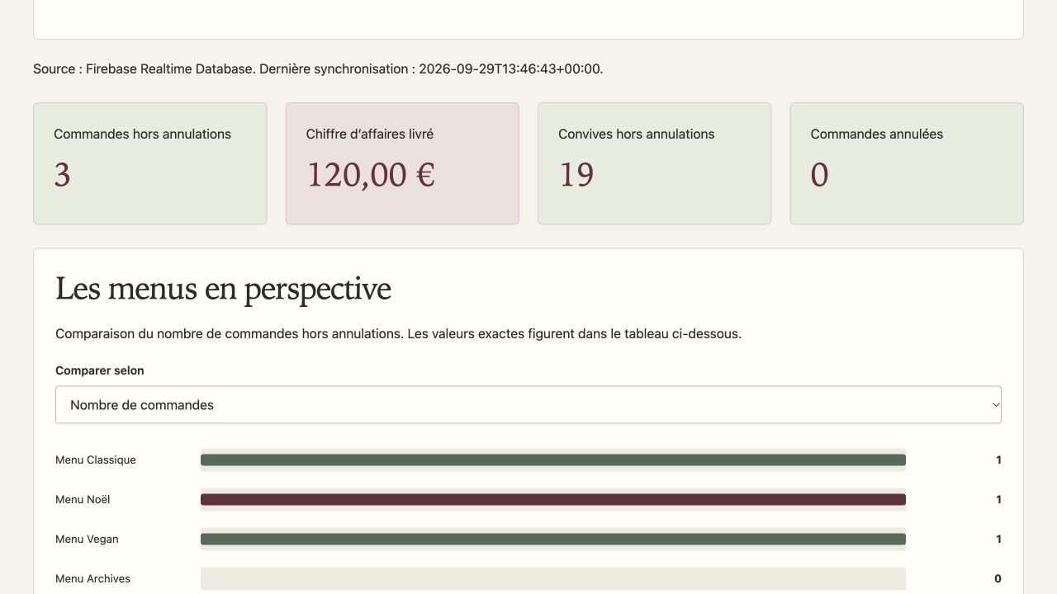
MySQL et Firebase
MySQL
Données métier
Synchronisation
Toutes les 15 minutes
Firebase
Instantané statistique
Capture de recette avec données fictives
11
Notes:
MySQL conserve les commandes et les autres données métier. Une tâche planifiée construit des agrégats par jour et par menu, puis les publie dans Firebase Realtime Database. Le tableau de bord administrateur lit cet instantané par l’API REST. Les chiffres ne proviennent donc pas d’un fichier JSON local. Le navigateur ne reçoit pas la clé du compte de service. La capture illustre les données fictives de recette : trois commandes, dix-neuf convives et 120 euros de chiffre d’affaires livré. La date de synchronisation permet de connaître la fraîcheur des chiffres. Une panne Firebase produit une erreur explicite, sans inventer de statistiques de remplacement.
Sources : docs/nosql.md, Services/StatisticsService.php, Repositories/StatisticsRepository.php. Capture : docs/captures/statistiques-firebase-reel.png, données de recette de septembre 2026.

Slide 12
Les preuves de fonctionnement
196
473
38
Métier, HTTP, statistiques
et images
HTML et validation
des formulaires
Contrôles après
publication
Base de test séparée et emails capturés localement
12
Notes:
La recette utilise une base MariaDB isolée et une capture SMTP locale, afin de ne pas modifier les données personnelles ni envoyer des messages à des tiers. Les 196 contrôles couvrent les règles métier, les statistiques, les parcours HTTP et les images. Une suite complémentaire réalise 473 vérifications ciblées du HTML et des erreurs de formulaire. Après le déploiement, 38 contrôles vérifient les pages HTTPS, les trois rôles, Firebase et les chemins privés. Ces nombres correspondent à des assertions, pas à un pourcentage de couverture. Ils ne remplacent pas un audit complet de sécurité ou d’accessibilité.
Sources : docs/plan-tests.md, docs/recette-accessibilite-en-ligne.json, tests/. Résultats de la recette du 1er octobre 2026.

Slide 13
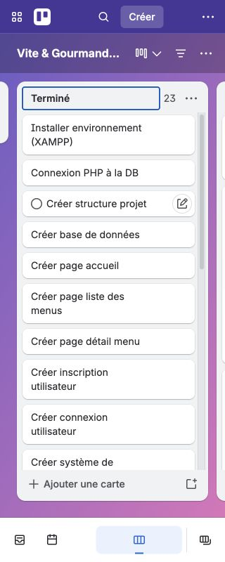
Déploiement et suivi du projet
Hébergement
alwaysdata et HTTPS
PHP, MySQL et tâches planifiées
Livraison du code
Branches de travail, develop et main
Recette avant publication
13
Notes:
L’application est publiée sur alwaysdata, avec la racine web limitée au dossier Public. Les configurations privées restent séparées. Firebase contient les agrégats et ses accès publics sont fermés. Les tâches planifiées synchronisent les statistiques toutes les quinze minutes et vérifient les retards de matériel chaque jour. Le message de recette SMTP a été reçu. Le code est conservé sur GitHub avec des branches de travail intégrées dans develop puis main. Trello présente désormais les vingt-trois cartes livrées dans Terminé. Cette mise à jour du tableau est rétrospective et ne reconstitue pas artificiellement des sprints.
Sources : docs/deploiement.md, docs/gestion-projet.md, docs/plan-tests.md.

Slide 14
Démonstration de l’application
Catalogue et fiche d’un menu
Commande et récapitulatif client
Suivi employé et statistiques administrateur
vite-gourmandecf2026.alwaysdata.net
14
Notes:
Je passe maintenant à la démonstration. Je commence par filtrer le catalogue et ouvrir un menu. Je montre les informations nécessaires pour décider de commander. Ensuite, avec le compte client de démonstration, je prépare une commande et j’explique son récapitulatif sans déclencher un email réel pendant l’oral. Enfin, je montre le suivi côté employé et les statistiques réservées à l’administrateur. Si le réseau est indisponible, les captures et les annexes permettent d’expliquer les mêmes parcours. Les mots de passe ne figurent pas sur les diapositives : les identifiants du site sont remis séparément.
Source : docs/parcours-jury.md. Site : https://vite-gourmandecf2026.alwaysdata.net/.

Slide 15
Bilan et pistes d’amélioration
Fonctionnalités livrées
Commande et suivi
Administration et statistiques distantes
Améliorations identifiées
Évaluation d’accessibilité complète
CSS mobile first et file d’envoi des emails
15
Notes:
Le projet couvre le parcours de commande et la gestion attendus, avec une application déployée, un stockage SQL, des statistiques NoSQL et des preuves de recette. Les difficultés les plus intéressantes ont été la cohérence du stock, les transitions de commande et l’intégration Firebase. Plusieurs limites restent identifiées : terminer l’évaluation d’accessibilité, reprendre progressivement le CSS dans une démarche mobile first et renforcer la fiabilité des emails avec une file d’envoi durable. Pour la remise, il reste également à finaliser la copie officielle et à vérifier l’accès du jury aux liens. Je distingue ces actions de remise des fonctionnalités déjà livrées.
Sources : docs/rapport-final.md, docs/accessibilite.md, docs/remise-jury.md.

Slide 16
Questions et ressources
Le code et ses preuves
github.com/Z-RR-oss/Vite-Gourmand-ECF2026
MCD complet dans les diapositives suivantes
Documents et script oral dans Livrables-jury
16
Notes:
Je vous remercie pour votre attention. Je peux maintenant détailler un choix technique, une cardinalité du modèle de données ou un contrôle de sécurité. Les trois diapositives suivantes contiennent les vues complètes du MCD. Le dossier remis regroupe également les wireframes, les mockups, la charte, le manuel, les documents techniques et les résultats de tests.
Ressources : https://github.com/Z-RR-oss/Vite-Gourmand-ECF2026 ; https://vite-gourmandecf2026.alwaysdata.net/ ; Livrables-jury/.

Slide 17
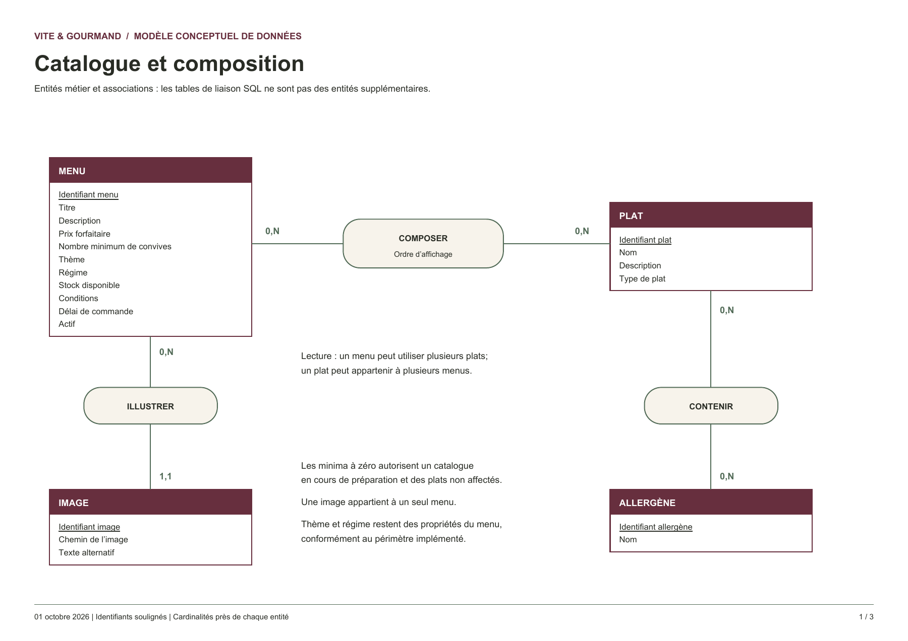
Annexe MCD : catalogue
17
Notes:
Annexe à afficher si le jury souhaite examiner cette partie du modèle. Les cardinalités se lisent du côté de l’entité. Le PDF vectoriel reste disponible pour zoomer. Source : Livrables-jury/MCD/mcd-vite-gourmand.pdf et docs/mcd.md.

Slide 18
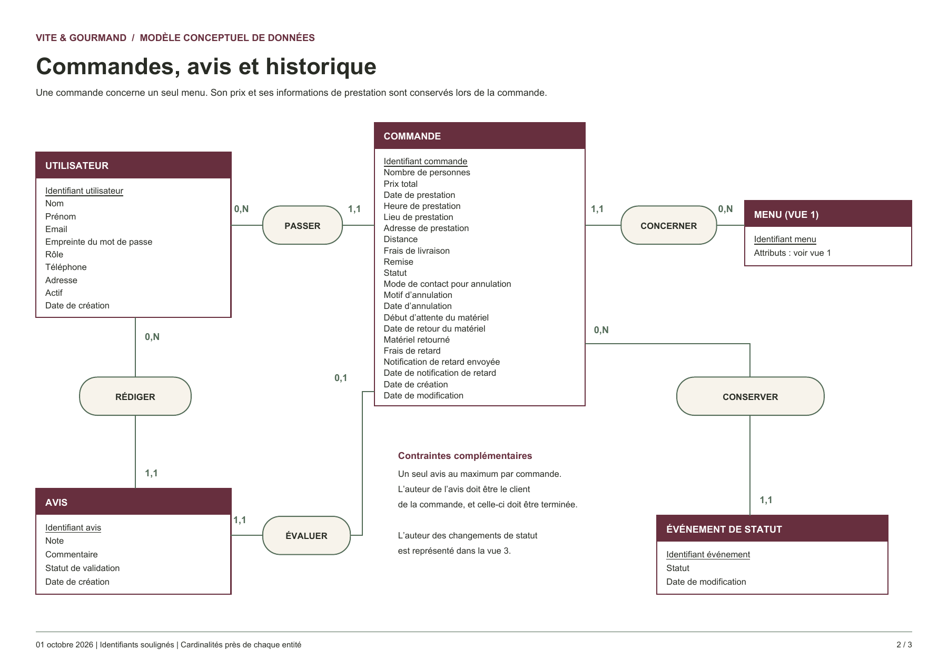
Annexe MCD : commandes
18
Notes:
Annexe à afficher si le jury souhaite examiner cette partie du modèle. Les cardinalités se lisent du côté de l’entité. Le PDF vectoriel reste disponible pour zoomer. Source : Livrables-jury/MCD/mcd-vite-gourmand.pdf et docs/mcd.md.

Slide 19
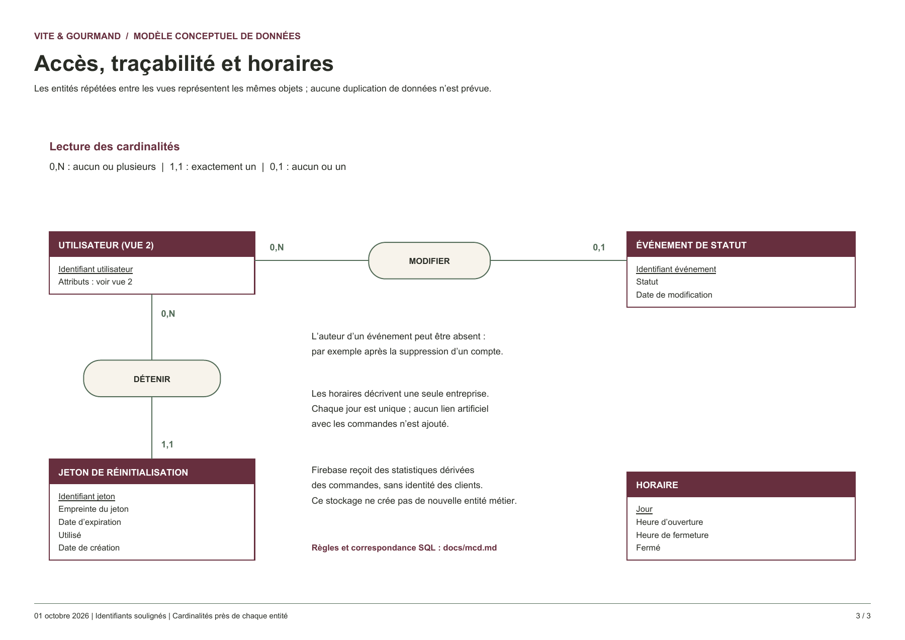
Annexe MCD : accès et horaires
19
Notes:
Annexe à afficher si le jury souhaite examiner cette partie du modèle. Les cardinalités se lisent du côté de l’entité. Le PDF vectoriel reste disponible pour zoomer. Source : Livrables-jury/MCD/mcd-vite-gourmand.pdf et docs/mcd.md.

